Slide 1
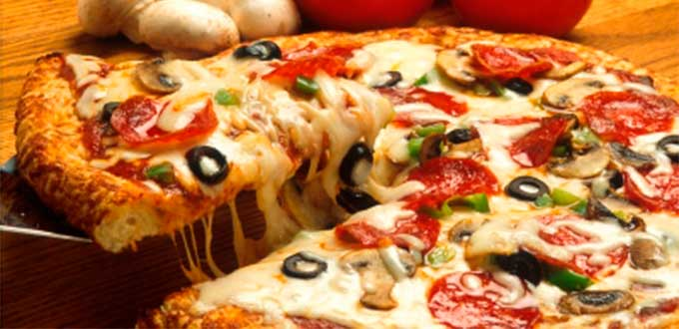
CALCULO DE ELEMENTO DE COSTO
“Pizza napolitana”
Integrantes:
Robinson Urrea
Francisco Fica
Curso: 4ªmedio TP

Slide 2
COSTOS FIJOS Y COSTOS VARIABLES
Factores esenciales para la producción de una pizza napolitana.
Agrupación de elementos
Materia prima directa
Mano de obra directa
Materia prima indirecta
Mano de obra indirecta
Gastos de fabricación

Slide 3
Cuadro de costos
Elementos para la elaboración | cantidad
Pre pizza | 2
Tomates | 1kg
Salsa tomate | 2
Jamón | ¼ kg
Queso | ½ kg
Sal | A gusto
Orégano | A gusto
Pimienta | A gusto
Aceituna | 1/8 kg
Aceite | A gusto
Personal | 3
Chef de cocina | 1

Slide 4
Materia prima directa (mpd)
Los materiales directos representan los materiales utilizados para la fabricación de bienes.
Materiales | Cantidad | imagen
Pre pizza | 2 u
Tomates | 1 kg
Jamón | ¼ kg
Queso | ½ kg
Salsa de tomates | 2 u

Slide 5
Mano de obra directa (mod)
La mano de obra directa es el costo de mano de obra directamente atribuible a las unidades de los productos elaborados por la organización.
 | cantidad
Chef de cocina | 1

Slide 6
Materia prima indirecta (mpi)
La materia prima indirecta, son todos los materiales incluidos en la elaboración de un producto que no se consideran directos.
Material | Cantidad | Imagen
Sal | A gusto
Orégano | A gusto
Pimienta | A gusto
Aceite | A gusto
aceituna | 100 grs

Slide 7
Mano de obra indirecta (moi)
Estos empleados no tocan los productos durante el proceso de fabricación.
En la cocina | cantidad
personal | 3

Slide 8
Gasto de fabricación
Es el cual necesitamos para hacer funcionar la cocina (electricidad, gas), personal es el aquel que trabaja para crear el producto

